Slide 1
Aplikasi Manajemen Peternakan Bibilintik menggunakan Java Hibernate
Rekayasa perangkat lunak 2
2018

Slide 2
Biodata
Akmal Alfarisi 50414710
Indra Arianggi Suryaatmaja 55414290
Thomi Alghani 5A414736
Triswanto 5A414883

Slide 3
Latar Belakang
Selama ini pendataan dan rekapitulasi ternak di peternakan masih dalam bentuk manual. Peternak dan penyuluh harus melakukan pengecekan satu per satu dengan banyaknya ternak pada setiap peternakan.
Dibutuhkan sistem yang dapat membantu dalam mengatur dan mencatat setiap perkembangan ternak di peternakan. Diharapkan dapat membantu dalam mengefektifkan reproduksi sapi ternak sehingga semakin meningkatkan populasi sapi daerah.

Slide 4
Perangkat yang Dibutuhkan
Java Hibernate
NetBeans IDE 8.2
MySQL
ERD
UML

Slide 5
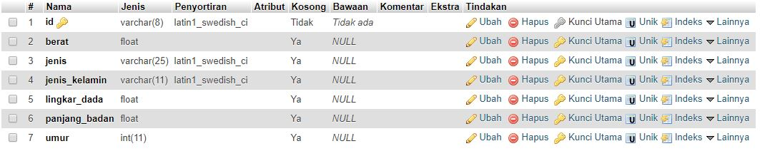
Struktur Database

Slide 6
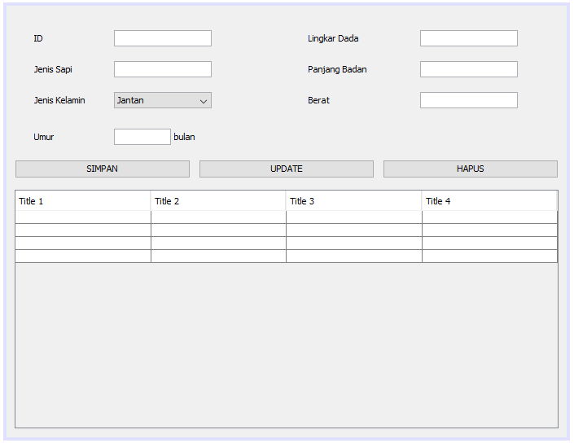
Rancangan Tampilan

Slide 7
Output Program

Slide 8
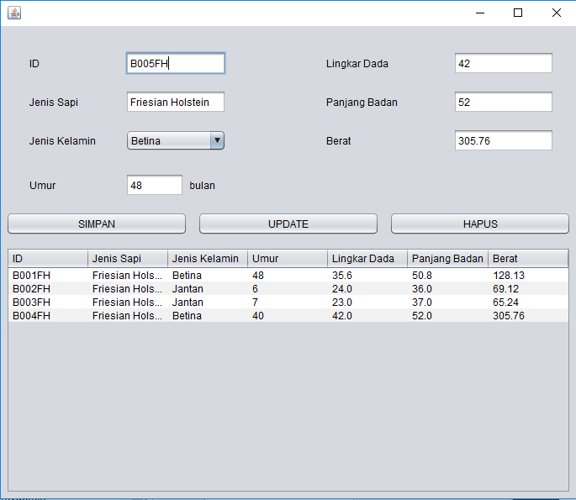
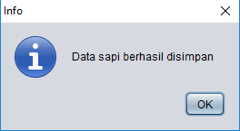
Insert Ternak

Slide 9
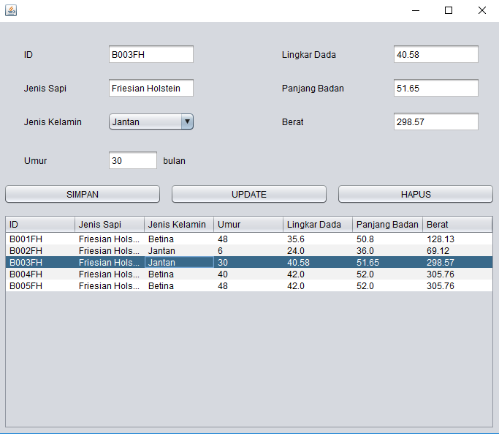

Update Ternak

Slide 10
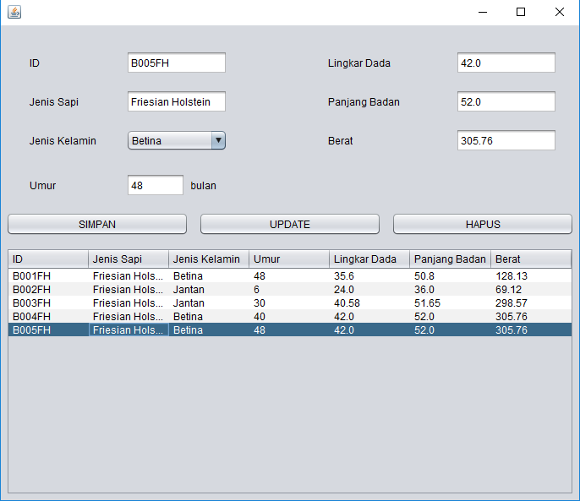
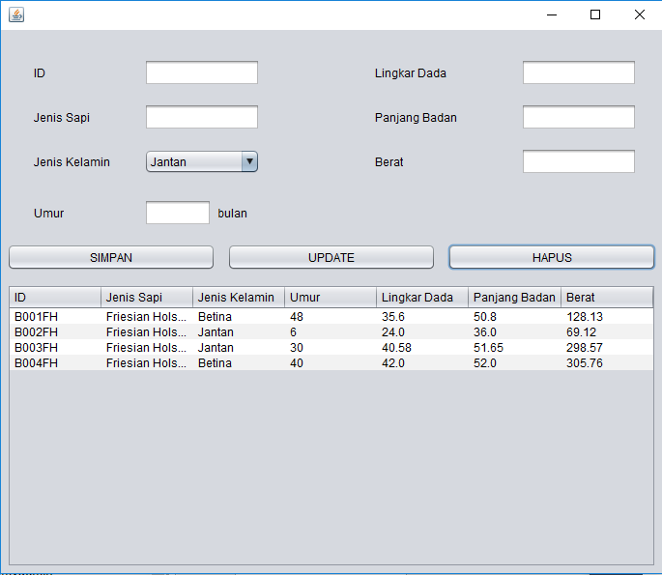
Delete Ternak

Slide 11
Terima Kasih

